Slide 1
ระบบเศรษฐกิจและการเงิน
เรื่องไกลตัวที่มีผลต่อ “เงินในกระเป๋าเรา”
Notes:
บทพูด

Slide 2
หัวข้อเนื้อหา
1
ระบบเศรษฐกิจ
กิจกรรม “ตลาดพิซซ่า”
ตลาด หน่วยเศรษฐกิจ และเศรษฐกิจ
นโยบายการคลังและนโยบายการเงิน
ระบบการเงิน
2
สถาบันการเงินและหน่วยงานกำกับดูแล
ผลิตภัณฑ์และบริการทางการเงิน
Notes:
บทพูด

Slide 3
ระบบเศรษฐกิจ
1
กิจกรรม “ตลาดพิซซ่า”
Notes:
บทพูด

Slide 4
1
ระบบเศรษฐกิจ
กิจกรรม “ตลาดพิซซ่า”
ตลาดพิซซ่า
ชาวบ้าน
ร้านค้า
Notes:
บทพูด
หลังจากเรียนรู้หัวข้อ รู้จักตนเอง รู้จักการวางแผนการเงินส่วนบุคคลไปเบื้องต้นแล้ว หัวข้อต่อไปที่ทุกคนควรรู้คือ ระบบเศรษฐกิจการเงิน ที่ฟังดูเหมือนไกลตัวมาก ๆ แต่ก็เป็นปัจจัยสำคัญที่มีผลต่อเงินในกระเป๋าของเรามากเลยทีเดียว แต่ถ้าจะเล่าถึงระบบเศรษฐกิจการเงินแบบตรง ๆ เลย อาจจะน่าเบื่อเกินไป เรามาเรียนรู้ผ่านกิจกรรมสนุก ๆ กันดีกว่า นั่นก็คือ ตลาดพิซซ่า

Slide 5
1
ระบบเศรษฐกิจ
2) ร้านค้ารวบรวมทรัพยากร
ให้ครบ 3 ประเภท
เพื่อผลิตพิซซ่า 1 ถาด
กิจกรรม “ตลาดพิซซ่า”
1) ชาวบ้านขายทรัพยากรให้กับร้านค้า และร้านค้าจ่ายค่าทรัพยากรให้กับชาวบ้าน
ชาวบ้าน
3) ขายพิซซ่าให้กับชาวบ้าน และชาวบ้านจ่ายเงินค่าพิซซ่าให้ร้านค้า
ร้านค้า
Notes:
บทพูด
ภาพรวมการเล่นในกิจกรรม “ตลาดพิซซ่า”
ชาวบ้านขายทรัพยากรให้กับร้านค้า ได้แก่ เตาอบ วัตถุดิบ แรงงาน และร้านค้าจ่ายค่าทรัพยากรให้กับชาวบ้าน
ร้านค้ารวบรวมทรัพยากรให้ครบ 3 ประเภท เพื่อผลิตเป็นพิซซ่า 1 ถาด
ขายพิซซ่าให้กับชาวบ้านและชาวบ้านจ่ายเงินค่าพิซซ่าให้ร้านค้า

Slide 6
1
ระบบเศรษฐกิจ
กิจกรรม “ตลาดพิซซ่า” --- บทบาทผู้เล่น
ซื้อทรัพยากร
ขายพิซซ่า
ทำเงินให้ได้มากที่สุด
ชาวบ้าน
ร้านค้า
ขายทรัพยากร
ซื้อพิซซ่ากิน
กินพิซซ่าให้ได้มากที่สุด
Notes:
บทพูด – อธิบายกิจกรรม “ตลาดพิซซ่า”
แบ่งผู้เรียนออกเป็น 2 กลุ่ม คือ กลุ่มที่ 1 ชาวบ้าน และ กลุ่มที่ 2 ร้านค้า
บทบาทผู้เล่น
ชาวบ้านมี 2 หน้าที่หลัก คือ 1) ขายทรัพยากรสำหรับการทำพิซซ่า มีด้วยกัน 3 อย่าง ได้แก่ เตาอบ วัตถุดิบ เชฟ และ 2) ซื้อพิซซ่ามาบริโภค โดยชาวบ้านมีเป้าหมายสูงสุดคือ “การบริโภคพิซซ่าให้ได้มากที่สุด”
ร้านค้ามี 2 หน้าที่หลัก คือ 1) ซื้อทรัพยากรจากชาวบ้าน และ 2) ขายพิซซ่าให้กับชาวบ้านนำไปบริโภค โดยร้านค้ามีเป้าหมายสูงสุดคือ “ทำเงินให้ได้มากที่สุด”

Slide 7
1
ระบบเศรษฐกิจ
กิจกรรม “ตลาดพิซซ่า” --- เงื่อนไขการซื้อขาย
ทรัพยากรมีราคาอยู่ที่ 50-200 บาท/ใบ
แล้วแต่เจรจาต่อรอง
ชาวบ้าน
เตาอบ
แรงงาน
ชาวบ้าน 1 คน
ได้รับการ์ดทรัพยากร 3 อย่าง
อย่างละ 5 ใบ รวม 15 ใบ
วัตถุดิบ
Notes:
บทพูด – อธิบายกิจกรรม “ตลาดพิซซ่า”
เงื่อนไขการซื้อขาย
ชาวบ้าน 1 คน จะได้รับการ์ดทรัพยากร 3 อย่าง (เตาอบ วัตถุดิบ เชฟ) อย่างละ 5 ใบ รวม 15 ใบ เอาไว้ขายให้ร้านค้า แล้วเอาเงินมาไว้ซื้อพิซซ่ากิน เพราะอย่าลืมว่า เป้าหมายสูงสุดของชาวบ้านในกิจกรรมนี้คือ กินพิซซ่าให้ได้มากที่สุด
ราคาของทรัพยากรอยู่ที่ 50-200 บาทต่อการ์ด 1 ใบ แล้วแต่เจรจาต่อรองกับผู้ขาย

Slide 8
1
ระบบเศรษฐกิจ
กิจกรรม “ตลาดพิซซ่า” --- เงื่อนไขการซื้อขาย
ร้านค้าผลิตพิซซ่า 1 ถาด
ต้องใช้การ์ดทรัพยากร
3 อย่าง อย่างละ 1 ใบ
ร้านค้า
ร้านค้าได้รับเงินทุนผลิตพิซซ่า
ร้านละ 1,000 บาท
Notes:
บทพูด – อธิบายกิจกรรม “ตลาดพิซซ่า”
เงื่อนไขการซื้อขาย
ส่วนร้านค้าจะต้องไปซื้อทรัพยากรจากชาวบ้านมา 3 อย่าง อย่างละ 1 ใบ ถึงจะผลิตพิซซ่าได้ 1 ถาด โดยร้านค้าจะได้เงินทุนตั้งต้นเปิดร้านพิซซ่าร้านละ 1,000 บาท

Slide 9
1
ระบบเศรษฐกิจ
กิจกรรม “ตลาดพิซซ่า”
กติกาการเล่น
ผู้ชนะฝั่งชาวบ้านคือกินพิซซ่าได้มากสุด ฝั่งร้านค้ามีเงินมากสุด
เล่นกี่รอบ รอบละกี่นาที?
เงื่อนไขเพิ่มเติม
มีธนาคารให้ร้านค้ากู้เงินมาซื้อทรัพยากรเพิ่ม?
มี event ประกาศเงินเฟ้อ/ปรับราคาทรัพยากรบางตัว?
ถ้าเพิ่มเงื่อนไขเพิ่มเติม ควรเล่นหลายรอบ เพื่อให้มีการปรับตัวต่อ event?
Notes:
บทพูด
รบกวนทีมครูเพิ่มเติมส่วนนี้ หรือกิจกรรมอื่น ๆ ให้ด้วยค่ะ

Slide 10
ระบบเศรษฐกิจ
1
ตลาด หน่วยเศรษฐกิจ และเศรษฐกิจ
Notes:
บทพูด
ผู้สอนสรุปความรู้และขยายองค์ความรู้จากกิจกรรม “ตลาดพิซซ่า”
หลังจากเล่นกิจกรรม “ตลาดพิซซ่า” ซึ่งเป็นการจำลองการซื้อขายสินค้า 1 ชนิดไปแล้ว หลายคนอาจเกิดคำถามว่า เอ…แล้วกิจกรรม “ตลาดพิซซ่า” มันเกี่ยวข้องกับหัวข้อระบบเศรษฐกิจยังไง? เรียนเรื่องการเงินส่วนบุคคล ทำไมต้องรู้จักระบบเศรษฐกิจ?
นั่นเป็นเพราะว่าการเรียนรู้การวางแผนการเงินส่วนบุคคล เราจำเป็นต้องรู้จักบริบทโดยรอบของระบบเศรษฐกิจและการเงินของประเทศ ซึ่งเป็นเรื่องไกลตัวที่มีผลต่อเงินในกระเป๋าเราเสมอ

Slide 11
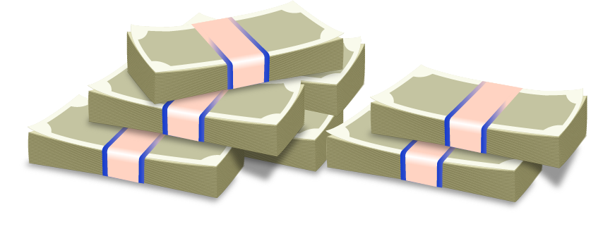
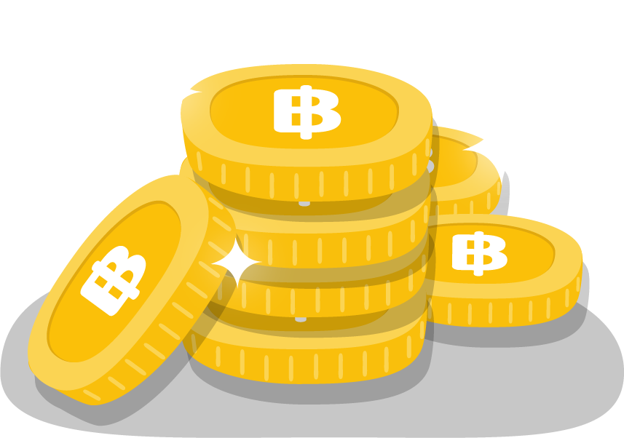
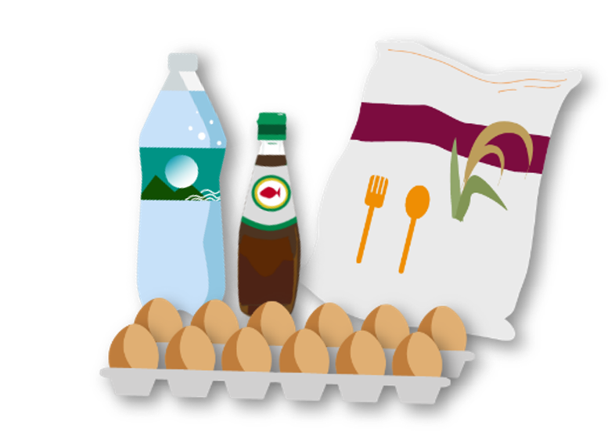
1
ระบบเศรษฐกิจ
การแลกเปลี่ยน (Transaction)
เงินและเงินกู้
ผู้ซื้อ
ผู้ขาย
สินค้า บริการ และสินทรัพย์ทางการเงิน
Notes:
บทพูด
เริ่มทำความรู้จักระบบเศรษฐกิจผ่านคำศัพท์เหล่านี้กันก่อนเลย
คำแรกคือ การแลกเปลี่ยน (Transaction) เราทุกคนล้วนแล้วแต่แลกเปลี่ยนกันตลอดเวลา
ทุก ๆ การแลกเปลี่ยนจะประกอบไปด้วยผู้ซื้อและผู้ขาย โดยผู้ซื้อจะใช้ “เงินและเงินกู้” เพื่อซื้อสินค้า บริการ และสินทรัพย์ทางการเงินจากผู้ขาย ส่วนผู้ขายจะให้ “สินค้า บริการ และสินทรัพย์ทางการเงิน” เป็นการแลกเปลี่ยนกลับไป
ตัวอย่างในกิจกรรม “ตลาดพิซซ่า” ชาวบ้านคือผู้ซื้อและร้านค้าคือผู้ขายที่มีการซื้อขายทรัพยากรและพิซซ่า การซื้อขายนั้นแหละคือ “การแลกเปลี่ยน”

Slide 12
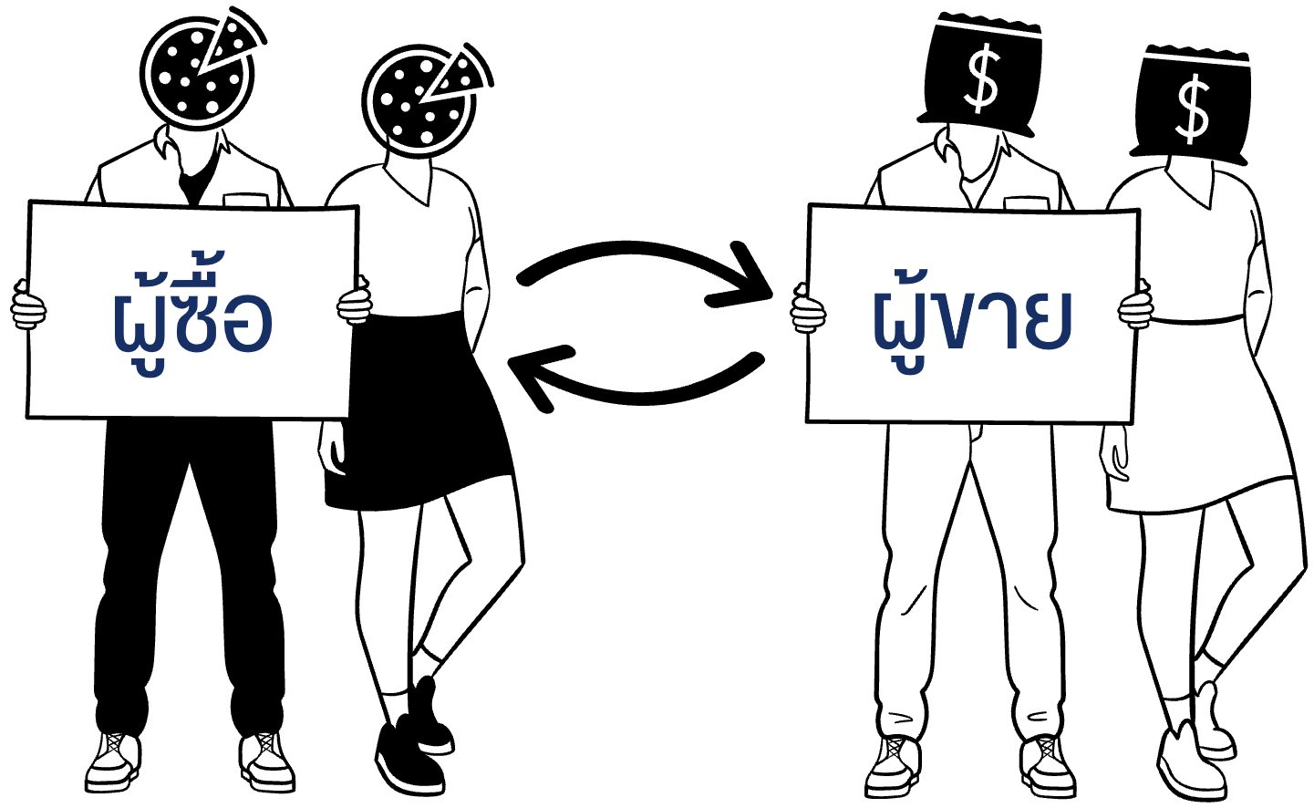
1
ระบบเศรษฐกิจ
ตลาด (Market)
ตลาด
ผู้ซื้อ
ผู้ขาย
Notes:
บทพูด
คำศัพท์ต่อมาที่เราควรรู้คือ ตลาด ซึ่งในบริบทนี้ ไม่ได้หมายถึงสถานที่ที่เป็นตลาดสด ตลาดแถว ๆ บ้านเรา
แต่ตลาดเกิดจาก “การแลกเปลี่ยน” สินค้าและบริการประเภทเดียวกันหลาย ๆ การแลกเปลี่ยน
จากกิจกรรม “ตลาดพิซซ่า” สินค้าที่ใช้แลกเปลี่ยนประเภทเดียวกันก็คือ พิซซ่า โดยมีผู้ซื้อผู้ขายหลายคู่
การแลกเปลี่ยนทั้งหมดที่เกิดขึ้นขึ้นอยู่กับผู้ซื้อผู้ขาย แล้วแต่ตกลงราคาปริมาณการซื้อขายแต่ละครั้งกันเอง ตกลงตรงกันก็เกิดการแลกเปลี่ยนขึ้นนั่นเอง

Slide 13
1
ระบบเศรษฐกิจ
ระบบเศรษฐกิจ (Economy)
ข้าว
พิซซ่า
ระบบเศรษฐกิจ
หุ้น
รถยนต์
น้ำดื่ม
ต้นไม้
Notes:
บทพูด
ตลาดสินค้า บริการ และสินทรัพย์ทางการเงินต่าง ๆ รวมกันเรียกว่า “ระบบเศรษฐกิจ”
ยกตัวอย่างตลาด เช่น ตลาดพิซซ่าเหมือนกิจกรรมเมื่อสักครู่ ตลาดรถยนต์ ตลาดต้นไม้ ตลาดข้าว ตลาดหุ้น ตลาดน้ำดื่ม

Slide 14
1
ระบบเศรษฐกิจ
หน่วยเศรษฐกิจ (Economic Units)
รัฐบาล
รัฐบาล
ผู้ซื้อ
ผู้ขาย
ภาคครัวเรือน (Household)
ภาครัฐ (Government)
฿
฿
ภาคธุรกิจ (Business)
ภาคธนาคาร (Bank)
Notes:
บทพูด
หากเปรียบ “ระบบเศรษฐกิจ” เป็นร่างกายมนุษย์ “หน่วยเศรษฐกิจ” ที่ทำหน้าที่แลกเปลี่ยนซื้อขายกันในระบบเศรษฐกิจก็เปรียบเสมือน “อวัยวะต่าง ๆ ในร่างกาย”
ซึ่ง “หน่วยเศรษฐกิจ” ในระบบเศรษฐกิจมีด้วยกัน 3 ภาคส่วน ได้แก่
ภาคครัวเรือน ก็คือ ชาวบ้านหรือประชาชนทั่วไปแบบเราๆ ที่มีบทบาทเป็นผู้บริโภคและเป็นเจ้าของทรัพยากรหรือปัจจัยในการผลิตสินค้าและบริการ
ภาคธุรกิจ ก็คือ คนหรือกลุ่มคนที่เปิดกิจการเพื่อผลิตสินค้าบางอย่างออกมาขาย
ภาครัฐ แบ่งเป็น รัฐบาล กับ ธนาคารกลาง 2 หน่วยงานนี้ เป็นผู้กำหนดนโยบายของประเทศเช่นเดียวกัน เพียงแต่เป็นนโยบายคนละด้าน

Slide 15
1
ระบบเศรษฐกิจ
รัฐบาล = สมอง
สั่งการ ควบคุม และดูแล กลไกของระบบเศรษฐกิจ
อะไรหล่อเลี้ยงร่างกายหรือระบบเศรษฐกิจ?
ระบบเศรษฐกิจ = ร่างกาย
หน่วยเศรษฐกิจ = อวัยวะ
สร้างกลไกขับเคลื่อนระบบเศรษฐกิจ
เงินและเงินกู้ = เลือด
หล่อเลี้ยงกิจกรรมทางเศรษฐกิจ
Notes:
บทพูด
ชวนคิดชวนคุยกับผู้เรียน
หากระบบเศรษฐกิจเปรียบเสมือนร่างกาย หน่วยเศรษฐกิจคืออวัยวะต่าง ๆ โดยหน่วยเศรษฐกิจที่มีขนาดใหญ่ที่สุดอย่างรัฐบาลคือสมองที่ทำหน้าที่สั่งการควบคุมอวัยวะย่อยอื่น ๆ
เมื่อร่างกายมีอวัยวะครบแล้ว อะไรคือตัวหล่อเลี้ยงอวัยวะต่าง ๆ ให้ร่างกายหรือระบบเศรษฐกิจขับเคลื่อนได้?
คำตอบก็คือ “เงินและเงินกู้” นั่นเอง ไม่มีเงินหมุนเวียนในระบบ ระบบเศรษฐกิจก็หยุดชะงัก

Slide 16
1
ระบบเศรษฐกิจ
เงินและเงินกู้
เงินกู้
เงินสด
฿
ผู้ซื้อ
ผู้ขาย
สินค้าและบริการ
ธนาคาร
เงินกู้
ดอกเบี้ย
Notes:
บทพูด
จากกิจกรรม “ตลาดพิซซ่า” ในตอนแรกผู้ซื้อผู้ขายแลกเปลี่ยนกันด้วย “เงินสด” เท่านั้น
ต่อมาเมื่อผู้ซื้อมีความต้องการซื้อพิซซ่ามากขึ้น ผู้ขายไม่มีเงินสดไปลงทุนผลิตพิซซ่าเพิ่ม เพื่อรองรับกับความต้องการซื้อที่เพิ่ม จึงไปกู้ยืมธนาคารมา ซึ่งผู้ขายที่ไปกู้เงินมาจะเรียกว่า ผู้กู้ ซึ่งมีหน้าที่ต้องจ่ายเงินกู้คืนพร้อมดอกเบี้ย
ไม่ว่าจะเป็น “เงินสด” หรือ “เงินกู้” ทั้งคู่เป็นตัวหล่อเลี้ยงให้ระบบเศรษฐกิจเกิดการแลกเปลี่ยนซื้อขายขึ้น
ซึ่งนอกจากความต้องการซื้อของผู้ซื้อที่ทำให้ผู้ขายต้องไปกู้เงินจากธนาคารแล้ว ความต้องการซื้อที่มากขึ้นยังมีผลกับราคาของสินค้าและบริการอีกด้วย

Slide 17
1
ระบบเศรษฐกิจ
อะไรเอ่ย ตัวเลขเท่าเดิม แต่รู้สึกมีค่าน้อยลง?
อะไรที่เคยมี “ราคาถูก” แต่ในปัจจุบันมี “ราคาแพง” ขึ้น?
เงิน 100 บาท ซื้อก๋วยเตี๋ยวได้กี่ชาม?
อดีต
ปัจจุบัน
อนาคต
ชามละ 25 บาท
ซื้อได้ 4 ชาม
ชามละ 50 บาท
ซื้อได้ 2 ชาม
1 ชาม จะได้กินมั้ย?
Notes:
บทพูด
ชวนคิดชวนคุยกับผู้เรียน
อะไรที่เคยมีราคาถูก แต่ในปัจจุบันมีราคาแพงขึ้น? หรืออะไรที่ราคาเท่าเดิม แต่เรารู้สึกว่ามันแพงขึ้น?
เงิน 100 บาท ซื้อก๋วยเตี๋ยวได้กี่ชาม?
ลองนึกย้อนไปสมัยเด็ก ๆ ก๋วยเตี๋ยวชามนึงที่เคยกินราคาเท่าไหร่ ถ้ายุคสมัยของผู้สอนก็จะประมาณ 25 บาท เงิน 100 บาท จึงกินได้ 4 ชาม
ในขณะที่ปัจจุบันก๋วยเตี๋ยวขึ้นราคาเป็นชามละ 50 บาทแล้ว เงิน 100 บาท จึงกินได้แค่ 2 ชาม เท่ากับว่า เงินของเรา 100 บาท มีมูลค่าลดลง เพราะเราซื้อของได้น้อยชิ้นลง
ถามต่อว่า แล้วในอนาคตล่ะ 100 บาท จะซื้อก๋วยเตี๋ยวสัก 1 ชาม จะพอมั้ย?

Slide 18
1
ระบบเศรษฐกิจ
เงินเฟ้อและอำนาจซื้อ
ราคาสินค้าและบริการที่เพิ่มสูงขึ้น
เงินเฟ้อ
อำนาจซื้อ ลดลง
อดีต
ปัจจุบัน
อนาคต
ชามละ 25 บาท
ซื้อได้ 4 ชาม
ชามละ 50 บาท
ซื้อได้ 2 ชาม
1 ชาม จะได้กินมั้ย?
Notes:
บทพูด
จากตัวอย่างราคาก๋วยเตี๋ยวที่เพิ่มขึ้นอย่างต่อเนื่องตั้งแต่อดีตจนถึงปัจจุบัน เป็นภาวะที่แสดงให้เห็นว่า สินค้าและบริการมีราคาที่สูงขึ้น เราเรียกภาวะแบบนี้ว่า เงินเฟ้อ
นอกจากเงินเฟ้อจะทำให้เราเห็นว่า ราคาสินค้าและบริการเพิ่มขึ้นแล้ว เงินเฟ้อมีผลทำให้มูลค่าเงินที่มีอยู่ลดลงหรือทำให้อำนาจซื้อลดลง
อำนาจซื้อลดลง คำนี้ยกตัวอย่างง่าย ๆ คือ เงิน 100 บาท เคยซื้อก๋วยเตี๋ยวได้ 4 ชาม แต่ต่อมาซื้อได้แค่ 2 ชาม
หรือกล่าวได้ว่า เงินเฟ้อทำให้รายได้ที่มีหรือเงินที่หามาได้ไม่เพียงพอกับการใช้จ่ายในชีวิตประจำวัน

Slide 19
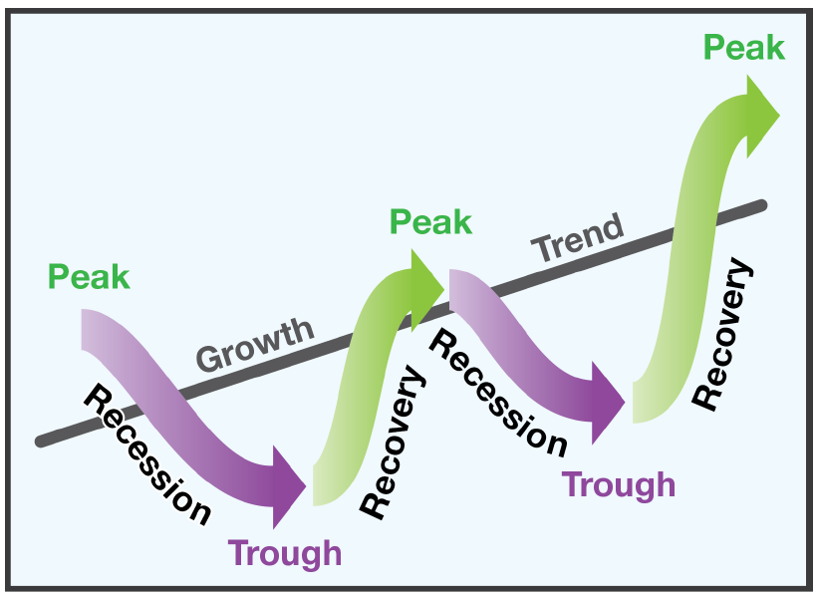
1
ระบบเศรษฐกิจ
ถ้าร่างกายมีการเจ็บป่วยได้ ระบบเศรษฐกิจก็เช่นเดียวกัน
อะไรคือความเจ็บป่วยของระบบเศรษฐกิจ?
ภาวะหรือวิกฤตทางเศรษฐกิจ (Economic Cycle)
ผลผลิตที่แท้จริง
ในระบบเศรษฐกิจ
เวลา
ที่มาของภาพ: Money Smart for young people grade 9-12, FDIC Slides
Notes:
บทพูด
ย้อนกลับไปที่ร่างกายหรือระบบเศรษฐกิจ หากร่างกายของมนุษย์ยังเกิดการเจ็บป่วย อ่อนแอลงได้ แข็งแรงขึ้นได้ ระบบเศรษฐกิจก็เช่นเดียวกัน
ซึ่งความเจ็บป่วยของระบบเศรษฐกิจ ก็คือ สภาวะหรือวิกฤตทางเศรษฐกิจ นั่นเอง
หมายถึง การเปลี่ยนแปลงขึ้นลง ซ้ำ ๆ กันของระบบเศรษฐกิจ มี 4 ระยะ ได้แก่ ระยะรุ่งเรือง ระยะถดถอย ระยะตกต่ำ และระยะฟื้นตัว
ซึ่งในแต่ละระยะมีเหตุการณ์ทางเศรษฐกิจที่แตกต่างกัน และไม่จำเป็นต้องใช้เวลาเท่ากันเสมอไป อาจใช้เวลาในแต่ละช่วงอยู่ระหว่าง 2 - 5 ปี ขึ้นอยู่กับความรุนแรงในภาวะเศรษฐกิจในช่วงนั้น ๆ
จากกราฟ แกนตั้งแสดงถึง ผลผลิตที่แท้จริงในระบบเศรษฐกิจ หรือหมายถึงมูลค่าสินค้าและบริการที่เกิดขึ้นในช่วงหนึ่ง ๆ ส่วนแกนนอนคือระยะเวลาจากอดีตถึงปัจจุบัน
ซึ่งจะเห็นว่า เมื่อเวลาผ่านไป แม้ว่าระบบเศรษฐกิจจะมีผลผลิตขึ้น ๆ ลงๆ แต่ก็เกิดในระยะหนึ่ง ซึ่งหากมองไปในระยะยาว เช่น 7-10 ปีขึ้นไป แนวโน้มของระบบเศรษฐกิจมีการเติบโต (Growth) เสมอ

Slide 20
1
ระบบเศรษฐกิจ
ภาวะเงินเฟ้อ (Inflation) และภาวะเงินฝืด (Deflation)
ภาวะเงินเฟ้อ (Inflation)
ภาวะเงินฝืด (Deflation)
ราคาสินค้าและบริการสูงขึ้น
ต้นทุนการผลิตไม่แน่นอน
ปริมาณเงินในระบบเศรษฐกิจมีมากเกินไป
เงินมีค่าลดลง / อำนาจซื้อลดลง
ราคาสินค้าและบริการลดลง
การจ้างงานลดลง
ปริมาณเงินในระบบเศรษฐกิจมีน้อยเกินไป
เงินมีค่าเพิ่มขึ้น / อำนาจซื้อเพิ่มขึ้น
ปัจจัยอะไรบ้างที่มีผลให้เกิดภาวะหรือวิกฤตทางเศรษฐกิจ?
Notes:
บทพูด
ช่วงระบบเศรษฐกิจขาขึ้นจะเกิดการจ้างงานมาก การลงทุนเพิ่ม การจับจ่ายใช้สอยของทุกหน่วยเศรษฐกิจมากขึ้น ซึ่งถ้ามากไปหรือเติบโตเร็วไป จะทำให้ราคาสินค้าและบริการเพิ่มสูงขึ้นหรือที่เรียกว่า ภาวะเงินเฟ้อ ในทางกลับกัน ช่วงขาลง การจับจ่ายใช้สอยของทุกหน่วยเศรษฐกิจจะลดลง ซึ่งถ้ามากไปหรือลดลงเร็วไป เศรษฐกิจชะลอตัว จะเรียกว่า ภาวะเงินฝืด
ไม่ว่าจะเป็นภาวะเศรษฐกิจแบบไหนก็ถือว่า ระบบเศรษฐกิจไม่มีเสถียรภาพ เพราะมากไปน้อยไป ก็ไม่เป็นผลดีในระยะยาว มีผลต่อเงินในกระเป๋าเราอย่างไม่น่าเชื่อ ซึ่งปัจจัยที่ก่อให้เกิดภาวะหรือวิกฤตเศรษฐกิจมีด้วยกันหลายปัจจัยมาก
ชวนผู้เรียนพูดคุย
ปัจจัยอะไรบ้างที่มีผลให้เกิดภาวะหรือวิกฤตทางเศรษฐกิจ? ขอตัวอย่างปัจจัยที่ทำให้ระบบเศรษฐกิจแข็งแรงขึ้น และ อ่อนแอลง
ยกตัวอย่างปัจจัยที่ทำให้ระบบเศรษฐกิจอ่อนแอลง เช่น ภาวะเศรษฐกิจในช่วง 2-3 ปีมานี้ที่ระบบเศรษฐกิจทั่วโลกต้องเจอกับโควิดและส่งผลให้ระบบเศรษฐกิจถดถอย หรืออยู่ในช่วงขาลงทั่วโลก
ส่วนปัจจัยที่ทำให้ระบบเศรษฐกิจแข็งแรงขึ้น เช่น การสนับสนุนจากนโยบายของรัฐบาล การลงทุนของภาคธุรกิจ การจับจ่ายใช้สอยของผู้บริโภค นั่นเอง

Slide 21
ระบบเศรษฐกิจ
1
นโยบายการคลังและนโยบายการเงิน
Notes:
บทพูด

Slide 22
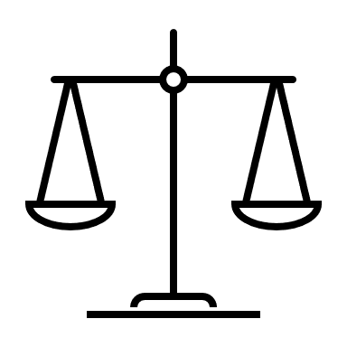
1
ระบบเศรษฐกิจ
ถ้าภาวะ/วิกฤตเศรษฐกิจเปรียบเสมือนความเจ็บป่วย อะไรคือการดูแลรักษา?
นโยบายการคลัง (Fiscal Policy)
รายได้ภาครัฐ
(การเก็บภาษี)
รายจ่ายภาครัฐ
(การใช้จ่ายด้านต่าง ๆ)
กระตุ้น
เศรษฐกิจ
ชะลอ
เศรษฐกิจ
กระตุ้น
เศรษฐกิจ
ชะลอ
เศรษฐกิจ
เพิ่มเงินไปใน
ระบบเศรษฐกิจ
ดึงเงินออกจากระบบเศรษฐกิจ
เพิ่มเงินไปใน
ระบบเศรษฐกิจ
ดึงเงินออกจากระบบเศรษฐกิจ
Notes:
บทพูด
ชวนผู้เรียนพูดคุย
ถ้าความเจ็บป่วยคือภาวะหรือวิกฤตทางเศรษฐกิจ อะไรคือเครื่องมือในการดูแลรักษาระบบเศรษฐกิจกลับมาเป็นปกติ?
คำตอบก็คือ นโยบายของภาครัฐ ซึ่งมีด้วยกัน 2 นโยบาย แยกตามหน่วยเศรษฐกิจทั้ง 2 หน่วย ได้แก่
1. นโยบายการคลัง เป็นเครื่องมือหนึ่งในการดูแลรักษาระบบเศรษฐกิจของรัฐบาล โดยรัฐบาลจะดูจากภาวะเศรษฐกิจในปัจจุบันและคาดการณ์ไปในอนาคต แล้วจึงกำหนดงบประมาณของรัฐบาลว่าจะใช้จ่ายมากกว่าหรือน้อยกว่าการจัดเก็บรายได้
กรณีรัฐบาลต้องการกระตุ้นเศรษฐกิจให้กลับมาเติบโต รัฐบาลต้องเพิ่มเงินในมือประชาชนหรือระบบเศรษฐกิจ โดยจัดเก็บภาษีลดลงและเพิ่มการใช้จ่ายผ่านการลงทุนและมาตรการต่าง ๆ เช่น ลงทุนสร้างรถไฟฟ้าหรือระบบขนส่งสาธารณะเพิ่ม ก็จะเกิดการจ้างงาน ประชาชนเกิดรายได้ มีเงินไปจับจ่ายใช้สอย ระบบเศรษฐกิจก็จะฟื้นตัวดีขึ้น หรือออกมาตรการส่งเสริมการท่องเที่ยว กระตุ้นให้ประชาชนจับจ่ายใช้สอยกระจายรายได้ภายในประเทศ
ในทางกลับกัน กรณีรัฐบาลต้องการชะลอเศรษฐกิจที่ร้อนแรงเกินไป รัฐบาลต้องดึงเงินออกมาจากมือประชาชนหรือระบบเศรษฐกิจ โดยเพิ่มการเก็บภาษีและลดการใช้จ่ายลง เพราะเศรษฐกิจที่เติบโตเร็วมากจะเกิดภาวะเงินเฟ้อ ทำให้ราคาสินค้าและบริการแพงขึ้น

Slide 23
1
ระบบเศรษฐกิจ
ควบคุมปริมาณเงิน
ผ่านการซื้อขายหลักทรัพย์เท่าที่จำเป็นและแลกเปลี่ยนกระแสเงินสดในอนาคต
ถ้าภาวะ/วิกฤตเศรษฐกิจเปรียบเสมือนความเจ็บป่วย อะไรคือการดูแลรักษา?
นโยบายการเงิน (Monetary Policy)
อัตราดอกเบี้ย
(Interest Rate)
ปริมาณเงิน
(Money Supply)
กระตุ้น
เศรษฐกิจ
ชะลอ
เศรษฐกิจ
กระตุ้น
เศรษฐกิจ
ชะลอ
เศรษฐกิจ
เพิ่มเงินไปใน
ระบบเศรษฐกิจ
คนกู้มากขึ้น / ออมลดลง
ดึงเงินออกจาก
ระบบเศรษฐกิจ
คนกู้น้อยลง / ออมมากขึ้น
เพิ่มเงินไปใน
ระบบเศรษฐกิจ
ดึงเงินออกจาก
ระบบเศรษฐกิจ
Notes:
บทพูด
2. นโยบายการเงิน ก็เป็นอีกเครื่องมือหนึ่งในการดูแลรักษาระบบเศรษฐกิจเช่นกัน แต่เป็นการดูแลผ่านระบบการเงินหรือการควบคุมปริมาณเงินในระบบเศรษฐกิจ เพื่อให้ค่าเงินมีเสถียรภาพ (ไม่อ่อนไปหรือแข็งไป) โดยธนาคารกลางหรือธนาคารแห่งประเทศไทย (ธปท.) เป็นผู้กำหนดนโยบาย
กรณีต้องการกระตุ้นเศรษฐกิจให้กลับมาเติบโต ธปท. จะลดอัตราดอกเบี้ยนโยบาย ซึ่งจะทำให้อัตราดอกเบี้ยที่ธนาคารพาณิชย์คิดกับผู้กู้ถูกลง ประชาชนจะมากู้เงินไปลงทุนหรือจับจ่ายใช้สอยมากขึ้น ส่งผลให้ปริมาณเงินระบบเศรษฐกิจเพิ่มขึ้น เศรษฐกิจปรับตัวดีขึ้น
ในทางกลับกัน กรณีต้องการชะลอเศรษฐกิจที่ร้อนแรงเกินไป ธปท. ก็จะขึ้นอัตราดอกเบี้ยนโยบาย เพื่อให้ประชาชนกู้เงินไปใช้น้อยลง และหันมาฝากเงินแทน ทำให้ปริมาณเงินในระบบเศรษฐกิจลดลง ชะลอการเกิดภาวะเงินเฟ้อได้

Slide 24
ระบบการเงิน
2
สถาบันการเงิน ผลิตภัณฑ์และบริการทางการเงิน และหน่วยงานกำกับดูแล
Notes:
บทพูด
จากคาบที่แล้ว เราได้ทำความรู้จักระบบเศรษฐกิจกัน ซึ่งก็ได้มีการพูดถึง “เงินและเงินกู้” ไปแล้ว “เงินและเงินกู้” ทำหน้าที่หล่อเลี้ยงระบบเศรษฐกิจ หรือหากเปรียบระบบเศรษฐกิจเหมือนร่างกายมนุษย์ “เงินและเงินกู้” ก็เปรียบได้กับเลือดในร่างกายนั่นเอง
ครั้งนี้จะชวนทุกคนมาทำความรู้ระบบการเงิน ซึ่งเป็นอีกระบบที่แทรกซึมอยู่ในระบบเศรษฐกิจอีกชั้นนึง และมีความใกล้ตัวเรามากยิ่งขึ้น มีความเกี่ยวข้องกับเงินในกระเป๋าเราแบบหลีกเลี่ยงไม่ได้

Slide 25
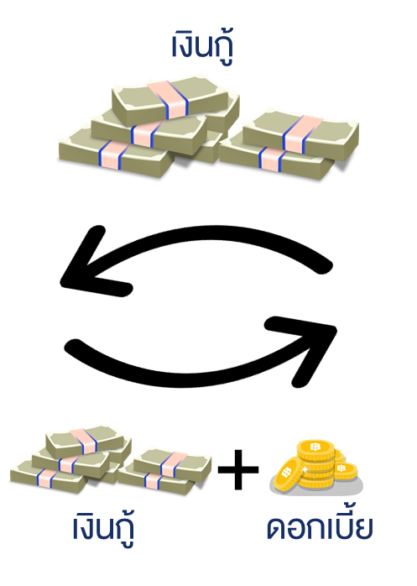
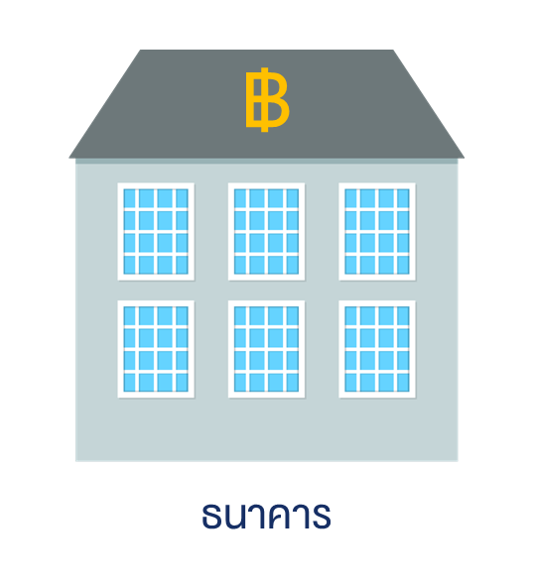
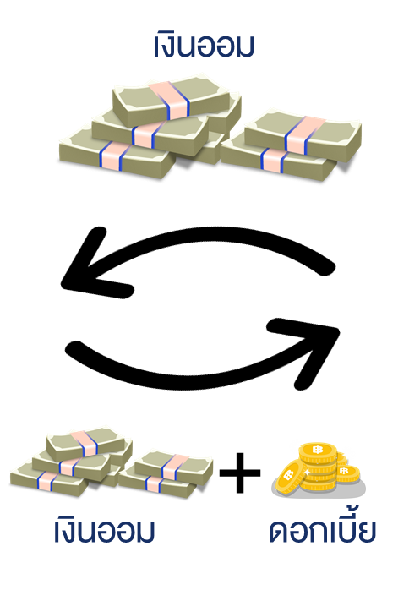
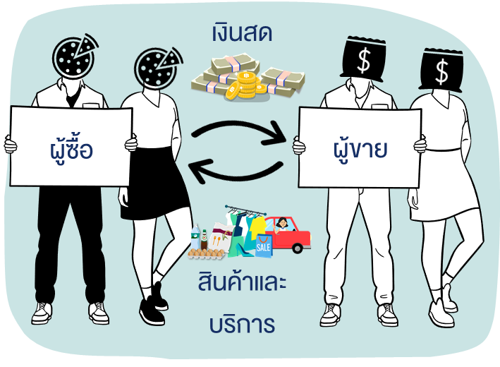
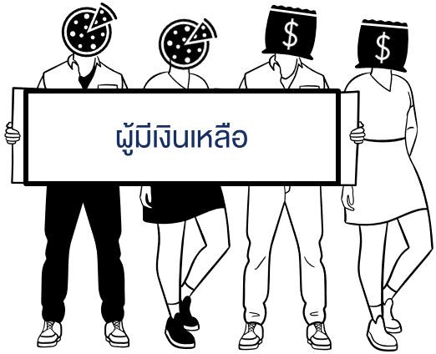
2
ระบบการเงิน
สถาบันการเงิน (Financial Institution)
Notes:
บทพูด
จากภาพนี้ เราได้เรียนกันไปแล้วในหัวข้อ “เงินและเงินกู้” ว่า เมื่อผู้ขายหรือผู้ผลิตต้องการผลิตสินค้าเพิ่มขึ้น เพื่อรองรับกับความต้องการซื้อที่เพิ่มขึ้น แต่ผู้ขายหรือผู้ผลิตไม่มีเงินเพียงพอ จึงต้องไปกู้ยืมธนาคาร
ซึ่งในครั้งนี้จะอธิบายถึงที่มาของ “เงินกู้” เหล่านั้น เงินที่ธนาคารปล่อยกู้มาจาก “เงินออม” ของประชาชนกลุ่มที่มีเงินเหลือหรือต้องการสร้างผลตอบแทนจากเงินที่มีอยู่ โดยนำเงินมาฝากไว้ที่สถาบันการเงินเหล่านั้น และจะได้รับดอกเบี้ยเป็นผลตอบแทนจากการฝากเงิน
ดังนั้น ระบบการเงิน ซึ่งมีธนาคารหรือสถาบันการเงินทำหน้าที่สำคัญในการเป็นตัวกลางระดมเงินทุนและจัดสรรไปสู่ภาคเศรษฐกิจต่าง ๆ นั่นเอง

Slide 26
2
ระบบการเงิน
รัฐบาล = สมอง
สั่งการ ควบคุม และดูแล กลไกของระบบเศรษฐกิจ
อะไรทำหน้าที่สูบเฉียดเลือดหล่อเลี้ยง
ร่างกายหรือระบบเศรษฐกิจ?
ระบบสถาบันการเงิน = หัวใจ
สูบฉีดเงินหมุนเวียนในระบบเศรษฐกิจ
ระบบเศรษฐกิจ = ร่างกาย
หน่วยเศรษฐกิจ = อวัยวะ
สร้างกลไกขับเคลื่อนระบบเศรษฐกิจ
เงินและเงินกู้ = เลือด
หล่อเลี้ยงกิจกรรมทางเศรษฐกิจ
Notes:
บทพูด
หากระบบเศรษฐกิจเปรียบเสมือนร่างกาย หน่วยเศรษฐกิจคืออวัยวะต่าง ๆ โดยหน่วยเศรษฐกิจที่มีขนาดใหญ่ที่สุดอย่างรัฐบาลคือสมองที่ทำหน้าที่สั่งการควบคุมอวัยวะย่อยอื่น ๆ และหากเงินเปรียบเสมือนเลือดที่หล่อเลี้ยงให้ระบบเศรษฐกิจขับเคลื่อนเป็นปกติ
แล้วอะไรในระบบเศรษฐกิจที่ทำหน้าที่เป็นหัวใจ สูบฉีดเลือดไปทั่วร่างกาย คำตอบก็คือ เหล่าสถาบันการเงิน นั่นเอง เพราะสถาบันการเงินทำหน้าที่เป็นตัวกลางระดมเงินทุนและจัดสรรทรัพยากรทางเศรษฐกิจไปสู่ภาคเศรษฐกิจต่าง ๆ ตลอดจนการให้บริการด้านการชำระราคาสินค้าและบริการ ระบบสถาบันการเงินที่พัฒนา มีประสิทธิภาพและมีเสถียรภาพย่อมสนับสนุนให้เศรษฐกิจเติบโตได้อย่างยั่งยืน

Slide 27
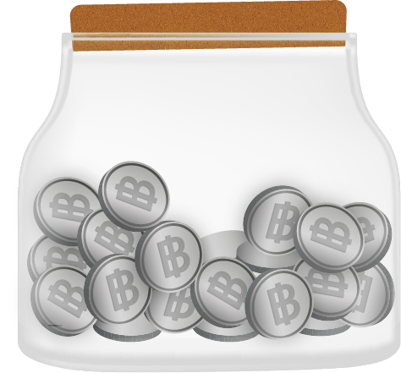
2
ระบบการเงิน
สถาบันการเงิน (Financial Institution)
สถาบันที่รับฝากเงิน
สถาบันที่ไม่รับฝากเงิน
ผู้ให้บริการอื่น ๆ
฿
฿
ตัวกลางหลักในการระดมเงินฝากจากผู้ฝากเงินเพื่อปล่อยเงินกู้ให้แก่
ภาคครัวเรือนและภาคธุรกิจ
เช่น ธนาคารพาณิชย์ สหกรณ์ออมทรัพย์ ธนาคารเฉพาะกิจ
ตัวกลางที่ไม่รับฝากเงินจากประชาชน
แต่ยังปล่อยเงินกู้ได้หรือทำหน้าที่เป็นตัวกลางด้านการลงทุนและการประกัน
เช่น กองทุนรวม บริษัทหลักทรัพย์
บริษัทให้สินเชื่อ บริษัทประกันภัย
ผู้ให้บริการผลิตภัณฑ์หรือบริการทางการเงินที่นอกเหนือจากเงินฝาก เงินกู้ ประกัน และการลงทุน เช่น ผู้ให้บริการด้านการชำระเงินอิเล็กทรอนิกส์ (e-payment) หรือ Fin-Tech กลุ่มธุรกิจที่ประยุกต์ใช้เทคโนโลยี
กับบริการด้านการเงินและการลงทุน
Notes:
บทพูด
ที่ต้องใช้คำว่าเหล่า เพราะสถาบันการเงิน มีหลายประเภท ต่างทำหน้าที่ให้บริการทางการเงินที่แตกต่างกันไป ซึ่งสามารถแบ่งออกเป็น 3 ประเภทใหญ่ ๆ ได้แก่
1. สถาบันรับฝากเงิน เป็นตัวกลางหลักในการระดมเงินฝากจากผู้ฝากเงินเพื่อปล่อยเงินกู้ให้แก่ภาคครัวเรือนและภาคธุรกิจ ตัวอย่างสถาบันการเงินประเภทนี้ เช่น ธนาคารพาณิชย์ สหกรณ์ออมทรัพย์ นอกจากนี้ยังมีธนาคารอีกประเภทที่เรามักจะได้ยินกันบ่อย ๆ อย่างธนาคารเฉพาะกิจ ซึ่งมีกฎหมายเฉพาะในการจัดตั้งขึ้นและมีวัตถุประสงค์เพื่อสนองนโยบายในการส่งเสริมและพัฒนาเฉพาะด้านของรัฐบาล เช่น ธนาคารออมสินที่มุ่งเน้นการส่งเสริมการออมของประชาชนทั่วไปและกลุ่มนักเรียน หรือธนาคารอาคารสงเคราะห์ที่มุ่งเน้นการปล่อยเงินกู้เพื่อที่อยู่อาศัยให้กับประชาชน
2. สถาบันการเงินที่ไม่รับฝากเงิน เป็นตัวกลางที่ไม่รับฝากเงินจากประชาชน แต่ยังปล่อยเงินกู้ได้หรือทำหน้าที่เป็นตัวกลางด้านการลงทุนและการประกัน ตัวอย่างสถาบันการเงินประเภทนี้ที่คนส่วนใหญ่รู้จัก เช่น บริษัทหลักทรัพย์ทำหน้าที่เป็นนายหน้าซื้อขายหลักทรัพย์ (หุ้น) หรือบริษัทประกันภัยทำหน้าที่ขายประกัน หรือบริษัทให้สินเชื่อที่ปล่อยกู้จากเงินทุนของบริษัทเอง ไม่ใช่เงินฝากจากประชาชน บริษัทที่คุ้นหูกัน เช่น เงินติดล้อ ศรีสวัสดิ์
3. ผู้ให้บริการทางการเงินอื่น ๆ คือผู้ให้บริการผลิตภัณฑ์หรือบริการทางการเงินที่นอกเหนือจากเงินฝาก เงินกู้ ประกัน และการลงทุน เช่น ผู้ให้บริการด้านการชำระเงินอิเล็กทรอนิกส์ (e-payment) หรือ Fin-Tech กลุ่มธุรกิจที่ประยุกต์ใช้เทคโนโลยีเข้ามาทำให้การบริการที่เกี่ยวข้องกับการเงินและการลงทุนที่มีประสิทธิภาพมากยิ่งขึ้น

Slide 28
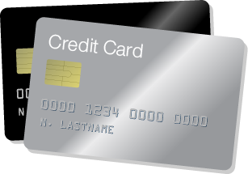
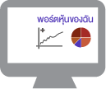
2
ระบบการเงิน
ผลิตภัณฑ์และบริการทางการเงิน (Financial Product & Service)
บัญชีเงินฝาก
ผลิตภัณฑ์คล้ายเงินฝาก
E-payment
เงินฝากออมทรัพย์
เงินฝากกระแสรายวัน
เงินฝากประจำ
เงินประเภทอื่น ๆ เช่น เงินฝากปลอดภาษี
สลากออมทรัพย์
ประกันชีวิตแบบสะสมทรัพย์
กองทุนรวมตลาดเงิน
บัตรอิเล็กทรอนิกส์
e-money
mobile/internet banking
promptpay
สินเชื่อ
ประกัน
ผลิตภัณฑ์การลงทุน
สินเชื่อรายย่อย เช่น บัตรเครดิต, สินเชื่อเพื่อการศึกษา, สินเชื่อเพื่อ ที่อยู่อาศัย, เช่าซื้อรถ, สินเชื่อส่วนบุคคล
สินเชื่อธุรกิจ
ประกันชีวิต
ประกันสุขภาพ
ประกันอุบัติเหตุ
ประกันภัย
ตราสารหนี้ เช่น พันธบัตร, หุ้นกู้
ตราสารทุน เช่น หุ้น กองทุนรวม, อนุพันธ์, ทองคำ,อสังหาริมทรัพย์
Notes:
บทพูด
ผลิตภัณฑ์และบริการทางการเงิน คือ เครื่องมือทางการเงินที่ช่วยสร้าง ปกป้อง สะสมเพิ่มพูน และส่งต่อความมั่งคั่งให้กับบุคลหรือกลุ่มบุคคลได้ โดยแบ่งเป็น 6 ประเภท ดังนี้
1. บัญชีเงินฝาก เช่น เงินฝากออมทรัพย์, เงินฝากกระแสรายวัน, เงินฝากประจำ, เงินประเภทอื่น ๆ เช่น เงินฝากปลอดภาษี
2. ผลิตภัณฑ์ที่คล้ายเงินฝาก เช่นสลากออมทรัพย์, ประกันชีวิตแบบสะสมทรัพย์, กองทุนรวมตลาดเงิน
3. บริการชำระเงินอิเล็กทรอนิกส์ เช่น บัตรอิเล็กทรอนิกส์, e-money, mobile/internet banking, promptpay
4. สินเชื่อ เช่น ประเทภย่อยแรกคือ สินเชื่อรายย่อย ได้แก่ บัตรเครดิต, สินเชื่อเพื่อการศึกษา, สินเชื่อเพื่อที่อยู่อาศัย, เช่าซื้อรถ, สินเชื่อส่วนบุคคล และ อีกประเภทย่อยคือ สินเชื่อธุรกิจ
5. ประกัน เช่น ประกันชีวิต, ประกันสุขภาพ, ประกันอุบัติเหตุ, ประกันภัย
6. ผลิตภัณฑ์การลงทุน ได้แก่ ตราสารหนี้ เช่น พันธบัตร, หุ้นกู้ และตราสารทุน เช่น หุ้น กองทุนรวม, อนุพันธ์, ทองคำ, อสังหาริมทรัพย์

Slide 29
2
ระบบการเงิน
หน่วยงานกำกับดูแลสถาบันการเงิน (Regulator)
ธปท.
กลต.
คปภ.
กำกับดูแลสถาบันการเงินรับฝากเงิน
เช่น ธนาคารพาณิชย์
และสถาบันการเงินไม่รับฝากเงินที่ปล่อยเงินกู้
เช่น บริษัทให้สินเชื่อ
กำกับดูแลกลุ่มธุรกิจด้านการลงทุน
เช่น บริษัทหลักทรัพย์ (หุ้น)
บริษัทบริหารจัดการกองทุนรวม
กองทุนสำรองเลี้ยงชีพ
กำกับดูแลกลุ่มธุรกิจด้านประกันภัย
เช่น บริษัทประกันภัย
บริษัทประกันชีวิตและสุขภาพ
หน่วยงานอื่น ๆ ที่มีบทบาทการกำหนดนโยบายและ/หรือกำกับดูแลสถาบันการเงิน
เช่น สหกรณ์ออมทรัพย์ ซึ่งอยู่ภายใต้การกำกับดูแลของคณะกรรมการพัฒนาการสหกรณ์แห่งชาติ
หรือธนาคารเฉพาะกิจ ซึ่งอยู่ภายใต้การกำหนดนโยบายของกระทรงการคลัง
Notes:
บทพูด
หน่วยงานกำกับดูแลสถาบันการเงินหรือธุรกิจด้านการเงิน มีด้วยกัน 3 หน่วยงาน
1. ธนาคารแห่งประเทศไทย (ธปท.) มีบทบาทในการกำกับดูแลสถาบันการเงินรับฝากเงินและสถาบันการเงินไม่รับฝากเงินแต่ปล่อยเงินกู้
2. คณะกรรมการกำกับหลักทรัพย์และตลาดหลักทรัพย์ (กลต.) มีบทบาทในการกำกับดูแลกลุ่มธุรกิจด้านการลงทุน เช่น หลักทรัพย์หรือหุ้น กองทุนรวม กองทุนสำรองเลี้ยงชีพ
3. คณะกรรมการกำกับและส่งเสริมการประกอบธุรกิจประกันภัย (คปภ.) มีบทบาทในการกำกับดูแลกลุ่มธุรกิจด้านประกันภัย
นอกจาก 3 หน่วยงานหลักนี้ ยังมีหน่วยงานอื่น ๆ ที่มีบทบาทการกำหนดนโยบายและ/หรือกำกับดูแลสถาบันการเงิน เช่น สหกรณ์ออมทรัพย์ ซึ่งอยู่ภายใต้การกำกับดูแลของคณะกรรมการพัฒนาการสหกรณ์แห่งชาติ หรือธนาคารเฉพาะกิจ ซึ่งอยู่ภายใต้การกำหนดนโยบายของกระทรงการคลัง
การรู้จักหน่วยงานที่กำกับดูแลสถาบันการเงินแต่ละประเภท ก็เพื่อประโยชน์ในการติดต่อหรือร้องเรียนกรณีเกิดปัญหาในการใช้ผลิตภัณฑ์หรือบริการทางการเงินต่าง ๆ โดยสถาบันการเงินและผู้ให้บริการทั้งหลายจะต้องดำเนินธุรกิจภายใต้นโยบายและแนวทางการกำกับดูแลของหน่วยงานเหล่านี้ เพื่อให้เกิดการแข่งขันระหว่างกันและเพื่อให้ผู้บริโภคได้รับผลิตภํณฑ์หรือบริการทางการเงินอย่างเหมาะสมและเป็นธรรม

Slide 30
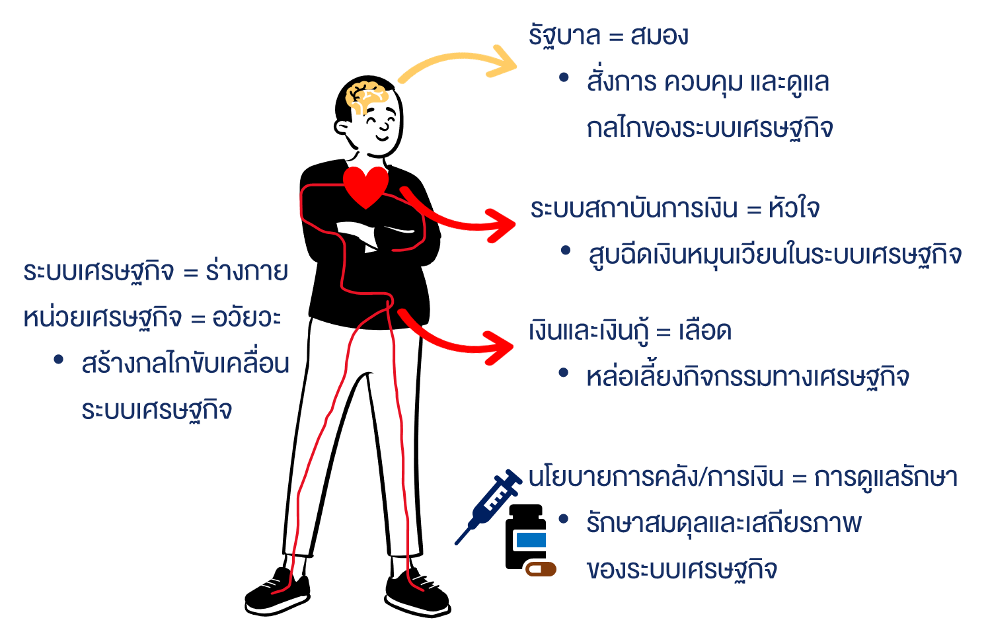
Key Takeaway
แม้ “ระบบเศรษฐกิจและการเงิน” จะดูเป็นเรื่องไกลตัว
แต่มีผลต่อเรื่องใกล้ตัวอย่าง “เงินในกระเป๋าเรา” ได้เสมอ
สรุปภาพรวม
ระบบเศรษฐกิจการเงิน
Notes:
บทพูด
สรุปตามภาพได้เลย
สามารถติดตามข่าวสารและข้อมูลทางการเงินต่าง ๆ ได้ที่เว็บไซต์ 1213 และ Facebook hotline 1213

Slide 31
เนื้อหา ข้อมูล และสื่อความรู้ทางการเงินที่จัดทำขึ้นนี้
เป็นลิขสิทธ์ของธนาคารแห่งประเทศไทย (ธปท.)
โดยมีวัตถุประสงค์เพื่อส่งเสริมความรู้ทางการเงินไปยังวงกว้าง
การนำเนื้อหาหรือสื่อต่าง ๆ ไปใช้งาน โปรดอ้างอิงแหล่งที่มาให้ชัดเจน
ทั้งนี้ ธปท. ไม่อนุญาตให้นำไปจำหน่ายหรือใช้เพื่อการแสวงหาประโยชน์ทางการค้า
กรณีนำเนื้อหาบางส่วนหรือทั้งหมดไปใช้งานเพื่อวัตถุประสงค์อื่น
ต้องได้รับอนุญาตเป็นลายลักษณ์อักษรจาก ธปท.
หากมีข้อสงสัยหรือประเด็นสอบถามเพิ่มเติมสามารถติดต่อได้ที่
อีเมล: FinProject-C@bot.or.th

